Slide 1
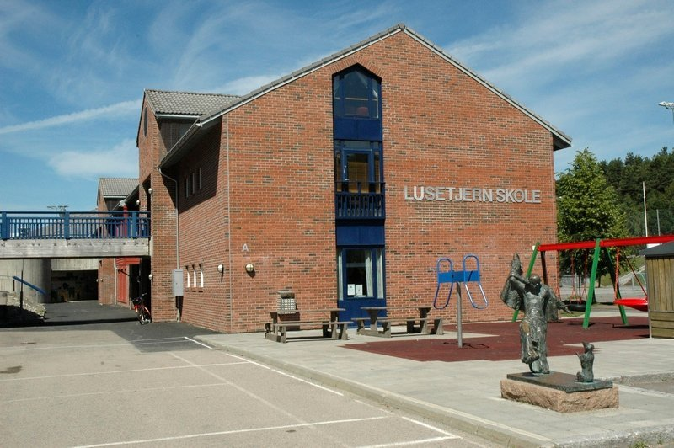
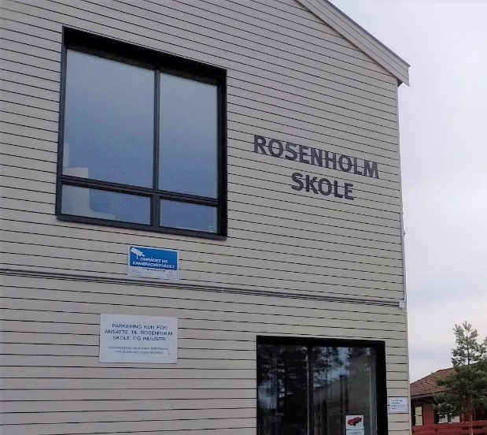
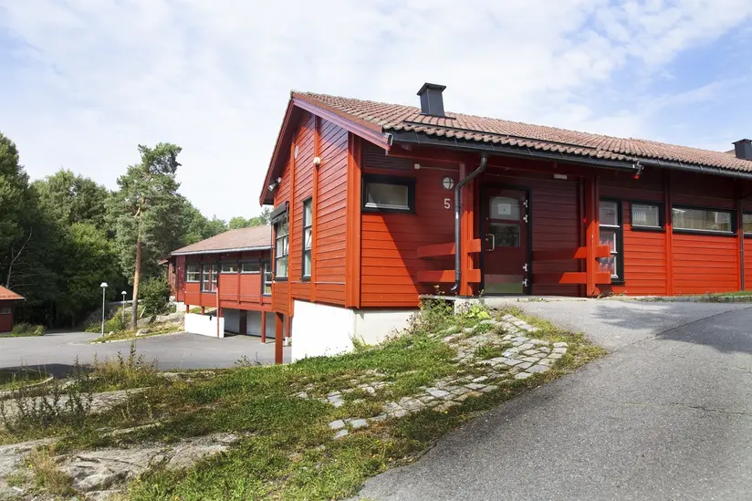
Velkommen til Osloskolen
Informasjonsmøte for foresatte med skolestartere som begynner på Lusetjern og Rosenholm skole

Slide 2
Overgangen fra barnehage til skole
Et godt samarbeid mellom foresatte og skolen er viktig!​
Delta på møter og avtaler med skolen​
Lav terskel for å ta kontakt med kontaktlærer​
Snakk positivt om skolen, lærere, andre elever og foreldrene deres​
Engasjer dere i skolemiljøet​
Overgangen fra barnehage til skole er stor for både barn og foresatte​
Overgangen kan føles overveldende​
Det er flere barn per voksne​ i barnehagene
Det er andre rutiner for levering og henting​
Skolen har en skolegrense, men er ikke gjerdet inn som barnehagen​
Viktig å møte presis (for barnet)
SAMMEN SKAL VI SKAPE ET TRYGT OG GODT SKOLEMILJØ FOR ELEVENE

Slide 3
Før skolestart kan det være lurt at dere:
lærer barnet å kle på seg selv
lærer barnet å gå på do alene
øver på å pakke inn og ut av skolesekken med barnet
finn gjerne en fritidsaktivitet/idrett
leser mye for barnet
snakker med barnet om hva ordene betyr
spiller spill med barnet, teller og venter på tur
hjelper barnet å kjenne igjen navnet sitt

Slide 4
FAU
Cathrine fra Lusetjern
Salma fra Rosenholm
Hva vil det si å være med i FAU?

Slide 5
FAU – Foreldrerådets arbeidsutvalg
Fremme fellesinteressene til foreldrene
Bidra til en trygg og god skole for alle
Bidra til et godt samarbeid mellom hjem og skole
Gi foreldregruppen reell innflytelse på skolehverdagen
HVA GJØR VI?
Møter ca hver 5. uke
To representanter fra hver klasse
Fokusområder: skolemiljø, aktiviteter for elever, foreldre og nærmiljø
Når du har barn på skolen er du automatisk en del av Foreldrerådet
Engasjer deg i barnas hverdag!

Slide 6
Førskoleklubb
MÅL: bli trygge og bli kjent med oss og skolen
Skolene samarbeider med barnehagene
Uke 12-14 eller 18-20
3 ganger fra kl.09.00-11.00
Samling, lek, boklesing, stasjoner, mat, avslutning

Slide 7
Førskoledager
3. og 4. juni kl.09.00-11.00
Bli kjent dager
Foreldre følger og henter
Invitasjon kommer i forkant av førskoledagene
Barna må ha med mat og drikke begge dagene
Viktig at barna deltar på disse to dagene
Foreldremøte/ "bli kjent" 3. juni kl.09.00

Slide 8
Aktivitetsskolen- AKS
Aktivitetstilbud før og etter skoletid
Elever på 1. til 4. trinn, og elever opp til 7. trinn med særskilte behov
Åpner 1. august – anbefaler at alle får bli kjent med skolen før 1. skoledag
Elektronisk søknadsskjema på nett
Gratis deltidsplass etter skoletid for alle elever på 1.-4. trinn (12 timer i uken)
(søknadsfrist 1. juni)
Notes:
Linda – dere får mer info på foreldremøtene, ta kontakt så hjelper vi dere på førskoledagene

Slide 9
Hva er forskjellen mellom en heltidsplass og en gratis deltidsplass?
Heltidsplass:
Kan benytte seg av AKS i hele åpningstiden både før og etter skoletid i ordinære uker
Kan benytte seg av AKS alle dager i skolens ferier og inneklemte fridager
Deltidsplass/gratis kjernetid:
Kun 12 timer i uken etter skoletid (kan ikke overføres fra en uke til en annen)
Kun 2 fastsatte dager i uken i skolens ferier, samt halv dag på inneklemte dager
OBS!! Endring av plass kan kun gjøres 2 ganger i året
Du kan søke om å bytte mellom heltid og deltid to ganger i året. Det gjelder fra 1. januar, med siste oppsigelsesfrist 30. november, eller fra 1. august, med siste oppsigelsesfrist 30. juni.

Slide 10

Hva skjer 1. skoledag?
Første skoledag er mandag 18. august 2025
Oppmøte for 1. klasse er kl.10.00 og skoledagen avsluttes kl.12.00.​
Første skoledag er en STOR og viktig begivenhet i elevenes liv og oppleves kun en gang i livet. Vi oppfordrer derfor foresatte til å hente barna sine etter endt skoledag for å feire dagen med å gjøre noe hyggelig sammen.​

Slide 11
Kafébord – gjensidige forventninger
Hvilke forventninger har dere til oss?
  Hva skal til for at dere som foreldre skal føle dere trygge på barnas skolestart?
Inkludering - på og utenfor skolen.
  Hvordan kan dere være rollemodeller i inkluderingsarbeidet på trinnet?

Slide 12

VI GLEDER OSS TIL AKS- OG SKOLESTART!

